Slide 1
Извлечение топиков при помощи LDA и NMF (на материале переводов на русский язык серии романов Роберта Гэлбрейта о Корморане Страйке)
Выполнила Никитина Юлия
ДПО «Компьютерная лингвистика»,
2025 год

Slide 2
Цель проекта – сравнить результаты работы моделей для определения тематики текстов
Latent Dirichlet Allocation (LDA)
Non-negative Matrix Factorization (NMF)
Байесовская вероятностная модель
Сложность интерпретации результатов
Факторизация исходной матрицы на две неотрицательные матрицы: базовую и весовую
Простота интерпретации, так как факторы неотрицательны

Slide 3
Этапы работы
Деление романов на главы, запись в csv-файл.
Предобработка в несколько этапов.
Применение LDA, оценка метода, визуализация.
Применение NMF, оценка метода, визуализация.
Сравнение результатов, выводы.

Slide 4

Материал исследования
Все переведённые на русский язык романы Р. Гэлбрейта:
«Зов кукушки»;
«Шелкопряд»;
«На службе зла»;
«Смертельная белизна»;
«Дурная кровь»;
«Чернильно-чёрное сердце»;
«Бегущая могила».

Slide 5


Особенности материала
Художественная литература
Жанр детектива
Обилие тем
Образность языка
Диалогичность (обилие глаголов речи, мысли)
Персонажецентричность (обилие имён)
* Шерстинова Т. Ю., Кирина М. А., Москвина А. Д. Тематическое моделирование художественной прозы: оценка и интерпретируемость результатов (на примере русского рассказа 1900–1930 гг.) // Вестник Томского государственного университета. Филология. 2024. № 89. С. 121 – 151.

Slide 6
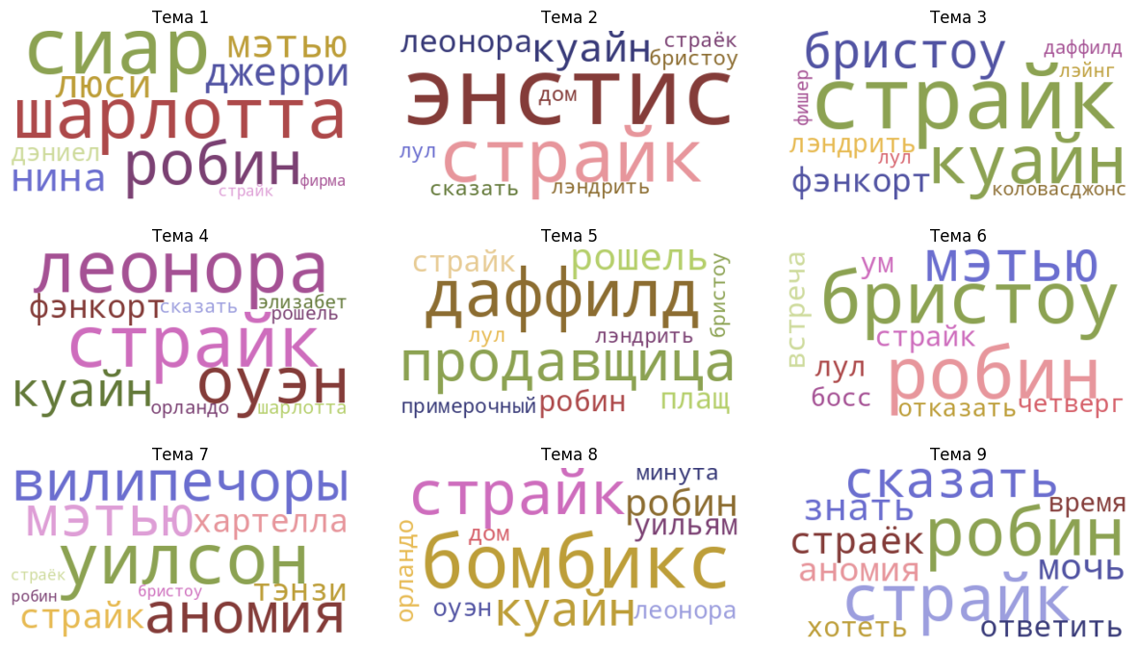
Пример топиков при минимальной предобработке

Slide 7
Гипотеза о возможных топиках
Преступление и наказание (убийство, измена, расчленение)
Семья
Романтические отношения
Англия и Лондон
Писательство (2 книга)
Искусство (4 книга)
Оккультизм, астрология (5 книга)
Интернет-общение / онлайн-игры (6 книга)
Церковь / культ (7 книга)

Slide 8
Подготовка данных
Какой должна быть предобработка художественного текста для адекватного выделения топиков? Что может быть «лишним»?
Имена персонажей / все именованные сущности
Слабые, модальные глаголы
Глаголы речи и мысли
Местоимения, наречия, числительные…
Мои данные:
544 главы
1734820 токенов до предобработки
840747 токенов после первичной обработки
702640 токенов после удаления имён и некоторых глаголов (ответить, сказать, говорить, мочь, знать, думать, делать)

Slide 9
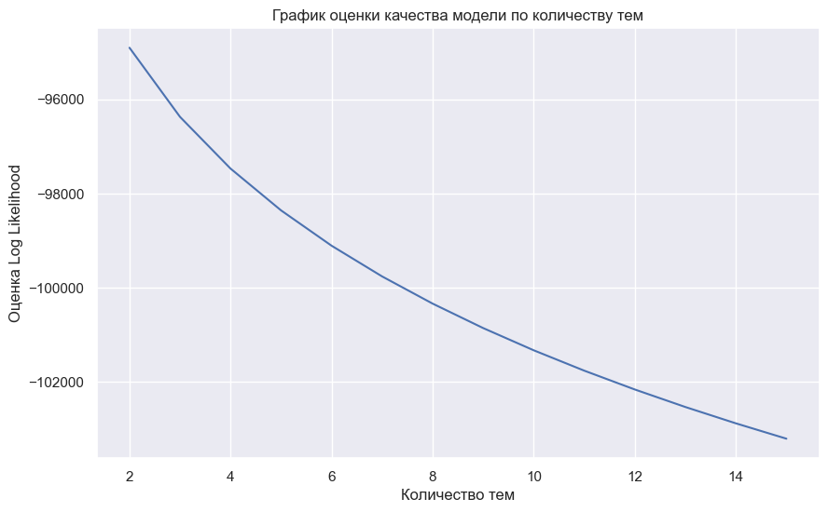
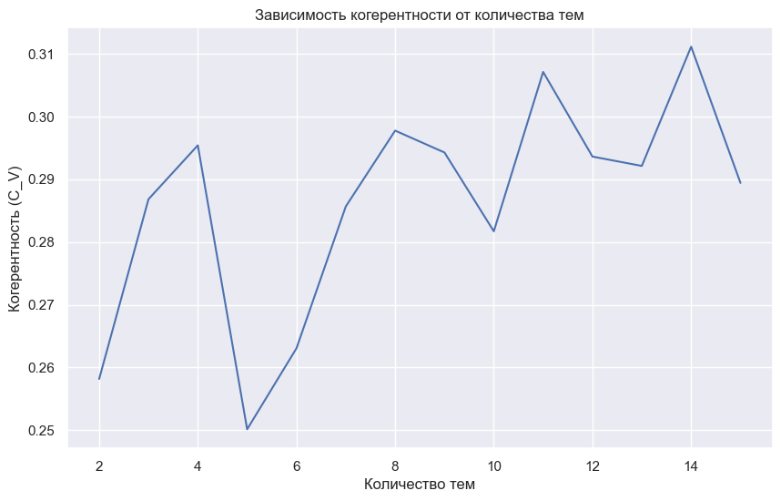
Анализ топиков при помощи LDA: выбор количества тем
from sklearn.model_selection import GridSearchCV
from gensim.models.coherencemodel import CoherenceModel

Slide 10
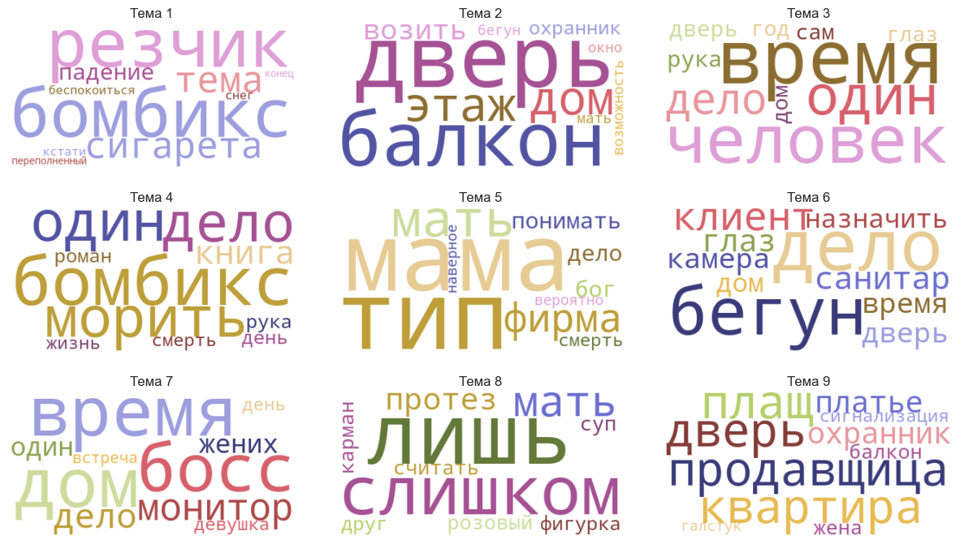
Анализ топиков при помощи LDA
1) Размышления под сигарету
2) (Само)убийство модели
3) Судьба человека
4) Смерть писателя
5) О матери
6) Работа – расследование
7) Отношения + работа (Страйк, Робин, Мэтью)
8) Подсчёт, количество
9) Расследование смерти модели

Slide 11
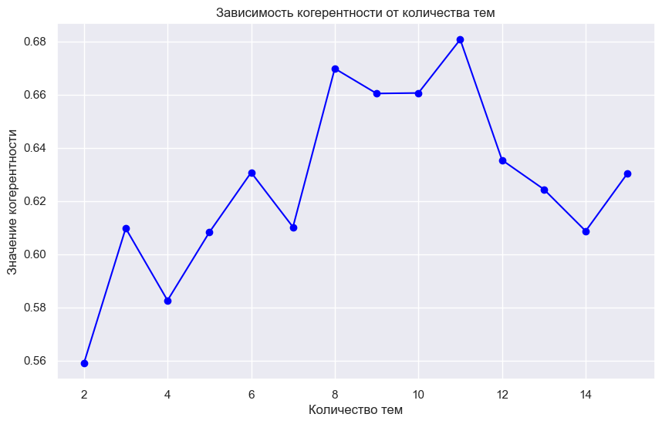
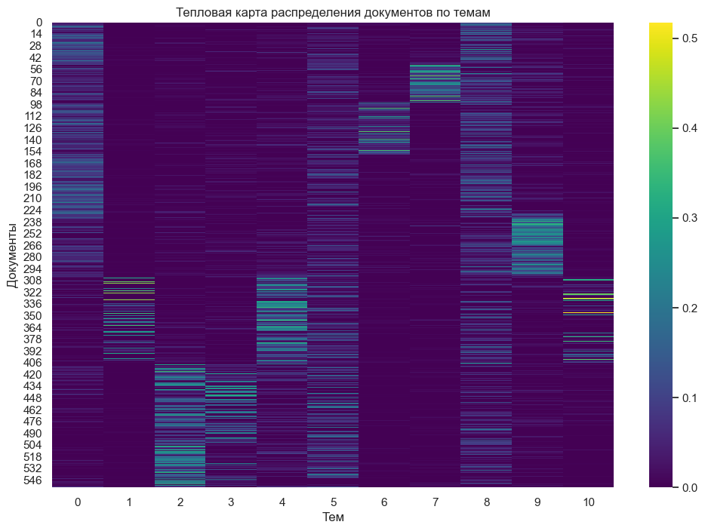
Анализ топиков при помощи NMF

Slide 12
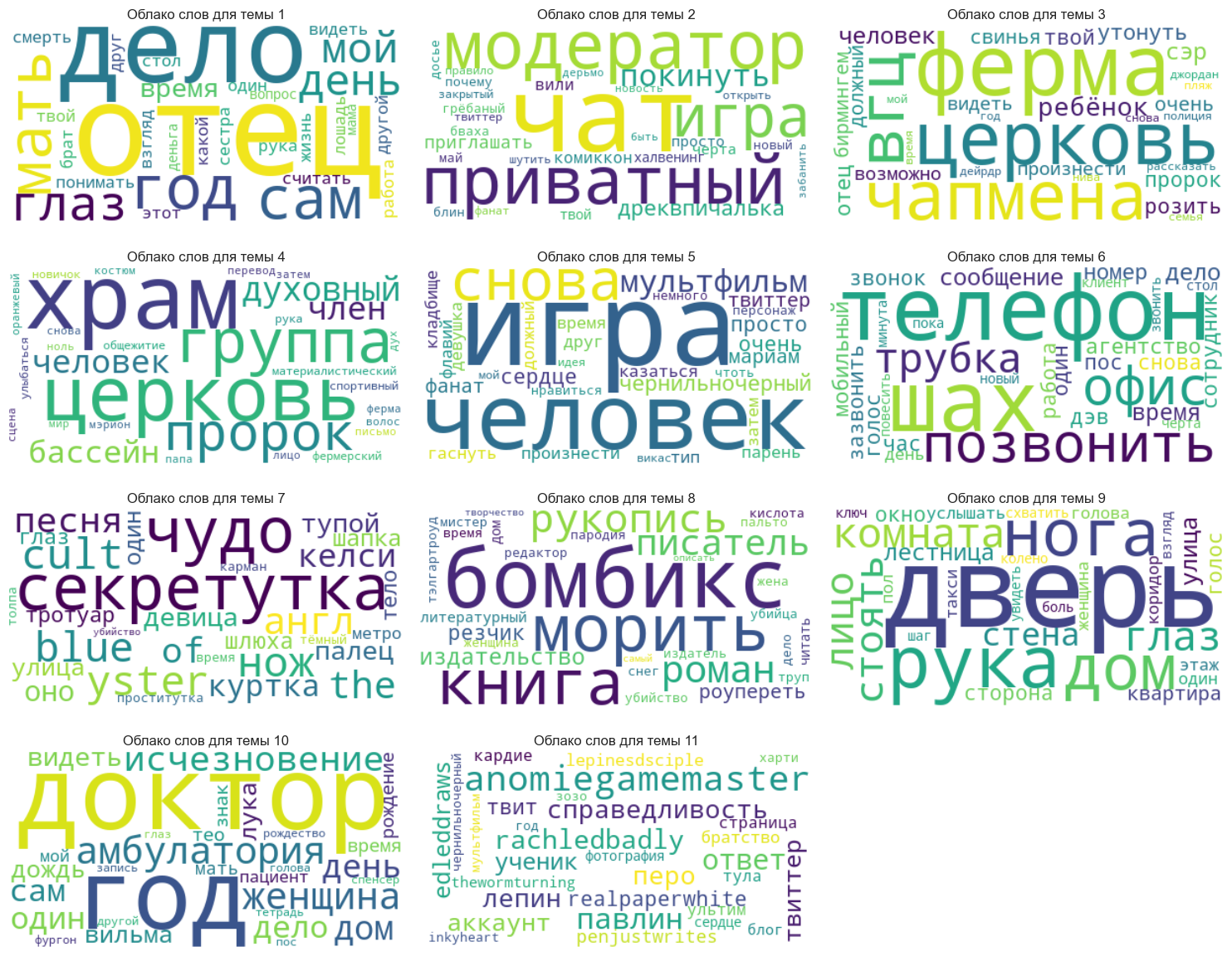

Slide 13
Темы и их «расположение» в книгах
Темы 1, 4, 10 связаны с книгой «Чернильно-чёрное сердце» (№ 6): общение в интернете, онлайн-игра, кибербуллинг.
Темы 2 и 3 относятся к книге «Бегущая могила» (№ 7): тайна фермы Чапмена и культ ВГЦ.
Темы 0, 5 и 8 проходят через все книги и связаны с рабочим процессом, а также непростыми отношениями Страйка с семьёй.
Тема 6 раскрывает сюжет книги «На службе зла» (№ 3)
Тема 7 связана с писательством (книга № 2)
Тема 9: исчезновение женщины в книге № 5.

Slide 14
Итоги
Выделение топиков в художественных произведениях – непростая задача, что связано с особенностями материала.
Нет одного верного варианта предобработки.
Темы, выделенные NMF, легко интерпретировать и соотнести с отдельными сюжетными линиями или же мотивами, характерными для всей серии книг.

Slide 15
Спасибо за внимание!

